Slide 1



Slide 2


COMITÉ FINANCIERO MAYO DE 2019
ORDEN DEL DIA:
Manual de Políticas Contables FRISCO
Estados Financieros SAE a Abril 30 de 2019
Ejecución Presupuestal Marzo 31 de 2019
Informe Portafolio a Abril 30 de 2019
Presentación Gerencia Comercial
Comercialización de Bienes Muebles
Proyectos Especiales
Varios

Slide 3
MANUAL DE POLÍTICAS CONTABLES FRISCO
Dependencia

Slide 4
CRONOGRAMA DEL MARCO NORMATIVO
ENTIDADES DEL GOBIERNO RESOLUCION 693 DE 2016
2016-2017
PERIODO DE PREPARACION OBLIGATORIA
2018
PERIODO DE APLICACIÓN
2019
ESTADOS FINANCIEROS COMPARATIVOS
ACTIVIDADES:
Capacitación
Determinación de saldos iniciales
Definición de políticas contables
ENERO 1 :
DICIEMBRE 31:
Primeros estados financieros bajo el nuevo marco normativo NO COMPARATIVOS.
DICIEMBRE 31:
Primeros estados financieros bajo el nuevo marco normativo COMPARATIVO.
2015
RESOLUCION 533 CGN
Incorpora el marco conceptual para la preparación y presentación de la información financiera para entidades del gobierno.
Determinación de saldos iniciales bajo el nuevo marco normativo.
Vicepresidencia Administrativa y Financiera – Gerencia Financiera

Slide 5
GESTIONES ADELANTADAS POR SAE
Contrato asesoría para el desarrollo del proyecto MCA AUDITING-(Hoy MAZARS)
Etapa de Diagnóstico
Diseño y planeación
Desarrollo de Soluciones e impactos cuantitativos:
Implementación
Capacitación
Mesas de Trabajo internas
Mesas de Trabajo CGN
Consultas CGN
Políticas contables
Estado Financiero de Apertura.
Impactos De transición
Vicepresidencia Administrativa y Financiera – Gerencia Financiera

Slide 6
MESAS DE TRABAJO
CONCEPTOS y MESAS DE TRABAJO CON LA CGN
Tratamiento contable de los recursos recibidos en extinción de dominio
Sociedades declaradas en Extinción de Dominio Y tratamiento de los gastos a cargo de las Sociedades.
Bienes Muebles e Inmuebles Extintos entregados en administración a los depositarios.
MESAS DE TRABAJO INTERNAS
Gerencia Técnica-Determinación del valor estimado de los bienes inmuebles.
Gerencia de asuntos Legales- Provisión-contingencias
Gerencia Financiera - Tesorería valoración y venta de las inversiones
Depuración saldos contables.
Depósitos en custodia incautados Banco de La Republica.
Ventas de Inmuebles declarados a favor de la nación.
Reconocimiento de la Reserva Técnica.
Reconocimiento en la medición para los saldos iniciales de los Inventarios
Gerencia de Sociedades En Liquidación y Activas- reconocimiento y revelación según su participación patrimonial.
Oficina de Gestión de la Información- Valoración de las licencias.
Coordinación Administrativa- clasificación de propiedad planta y equipo y determinación de vidas útiles.
Gerencia de Bienes Muebles- Valoración de los bienes muebles.
Enajenación Temprana.
Reconocimiento de provisiones o contingencias para la devolución de bienes incautados.
Vicepresidencia Administrativa y Financiera – Gerencia Financiera

Slide 7
GESTIONES DE SOCIALIZACION
POLITICAS CONTABLES
Áreas Internas:
Construcción conjunta de las políticas.
Comité Técnico Administrativo y Financiero
Comité Directivo
Comité Financiero de Junta
Junta Directiva
Vicepresidencia Administrativa y Financiera – Gerencia Financiera

Slide 8
2. ESTADOS FINANCIEROS SAE
AL 30 DE ABRIL DE 2019
Dependencia

Slide 9
ESTADO DE SITUACION FINANCIERA INDIVIDUAL
AL 30 DE ABRIL DE 2019 Y 30 DE ABRIL DE 2018
(cifra en millones de pesos colombianos)
ACTIVO | 30-Abril-2019 |  | 30-Abril-2018 |  | Al 31-Dic 2018 |  | Variación % Abril 2019 - 2018 |  | Variación % Abr - Dic 2019-2018
ACTIVO CORRIENTE
Efectivo en Bancos | 291 |  | 576 |  | 448 |  | -50 |  | -35
Efectivo de uso restringido | 12,455 |  | 6,488 |  | 6,201 |  | 92 |  | 101
Inversiones de administración de liquidez | 3,108 |  | 5,677 |  | 3,538 |  | -45 |  | -12
Cuentas por Cobrar Corto Plazo | 2,142 |  | 3,018 |  | 2,368 |  | -29 |  | -10
TOTAL ACTIVO CORRIENTE | 17,995 |  | 15,759 |  | 12,555 |  | 14 |  | 43
ACTIVO NO CORRIENTE
Cuentas por Cobrar Largo Plazo | 609 |  | 938 |  | 612 |  | -35 |  | -1
Deterioro | -598 |  | -598 |  | -598 |  | 0 |  | 0
Total Cuenta por Cobrar Largo Plazo | 11 |  | 340 |  | 14 |  | -1 |  | -25
Propiedades, Planta y equipo | 494 |  | 403 |  | 499 |  | 23 |  | -1
Otros Activos (anticipos Impuestos / Diferidos) | 19,338 |  | 12,762 |  | 17,000 |  | 52 |  | 14
TOTAL ACTIVO NO CORRIENTE | 19,843 |  | 13,506 |  | 17,512 |  | 17 |  | 13
TOTAL ACTIVO | 37,838 |  | 29,265 |  | 30,067 |  | 27 |  | 26
Vicepresidencia Administrativa y Financiera – Gerencia Financiera

Slide 10
ESTADO DE SITUACION FINANCIERA INDIVIDUAL
AL 30 DE ABRIL DE 2019 Y 30 DE ABRIL DE 2018
(cifra en millones de pesos colombianos)
PASIVO | 30-Abril-2019 |  | 30-Abril-2018 |  | Al 31-Dic 2018 |  | Variación % Abril 2019 - 2018 |  | Variación % Abr - Dic 2019-2018
PASIVO CORRIENTE
Cuentas por Pagar | 2,764 |  | 2,500 |  | 2,218 |  | 11 |  | 25
Beneficios a los empleados Corto Plazo | 1,969 |  | 1,764 |  | 2,277 |  | 12 |  | -14
Provisiones | 91 |  | 91 |  | 91 |  | 0 |  | 0
Otros pasivos | 13,253 |  | 6,886 |  | 7,217 |  | 92 |  | 84
TOTAL PASIVO CORRIENTE | 18,076 |  | 11,241 |  | 11,802 |  | 61 |  | 53
 |  |  |  |  |  |  | 0 |  | 0
TOTAL PASIVO | 18,076 |  | 11,241 |  | 11,802 |  | 61 |  | 53
PATRIMONIO
Capital Suscrito y Pagado | 17,430 |  | 17,430 |  | 17,430 |  | 0 |  | 0
Reservas | 595 |  | 554 |  | 554 |  | 7 |  | 7
Resultados Ejercicio Anterior (1) | -126 |  | 0 |  | 28 |  | 0 |  | -550
Resultado del ejercicio | 1,863 |  | 166 |  | 378 |  | 1,024 |  | 393
Impactos por Transición | 0 |  | ( 126) |  | ( 126) |  | -100 |  | -100
TOTAL PATRIMONIO | 19,762 |  | 18,023 |  | 18,265 |  | 10 |  | 8
TOTAL PASIVO Y PATRIMONIO | 37,838 |  | 29,265 |  | 30,067 |  | 29 |  | -74
Vicepresidencia Administrativa y Financiera – Gerencia Financiera

Slide 11
ESTADO DE RESULTADO INTEGRAL INDIVIDUAL
DEL 1° AL 30 DE ABRIL DE 2019 Y DEL 1° AL 30 DE ABRIL DE 2018
(cifras expresadas en millones de pesos)
 |  |  | 30-Abril-2019 |  | 30-Abril-2018 |  | Al 31-Dic 2018 |  | Variación % Abril 2019 - 2018 |  | Variación % Abr - Dic 2019-2018
INGRESOS POR PRESTACION DE SERVICIOS |  |  | 15,910 |  | 12,159 |  | 39,993 |  | 31 |  | -60
FINANCIEROS |  |  | 41 |  | 116 |  | 280 |  | -65 |  | -86
INGRESOS DIVERSOS |  |  | 5 |  | 49 |  | 98 |  | -91 |  | -95
TOTAL INGRESOS OPERACIONALES |  |  | 15,955 |  | 12,324 |  | 40,370 |  | 29 |  | -60
GASTOS DE ADMINISTRACIÓN Y DE OPERACIÓN
GASTOS DE PERSONAL |  |  | 8,222 |  | 8,064 |  | 24,407 |  | 2 |  | -66
GASTOS GENERALES |  |  | 3,936 |  | 3,078 |  | 11,183 |  | 28 |  | -65
IMPUESTOS, TASAS Y CONTRIBUCIONES |  |  | 81 |  | 64 |  | 242 |  | 27 |  | -67
GASTOS DE OPERACIÓN |  |  | 946 |  | 477 |  | 2,447 |  | 99 |  | -61
DETERIORO, DEPRECIACION, AMORTIZACION |  |  | 112 |  | 42 |  | 117 |  | 169 |  | -4
OTROS GASTOS OPERACIONALES |  |  | 440 |  | 363 |  | 1,377 |  | 21 |  | -68
TOTAL GASTOS DE ADMINISTRACION |  |  | 13,738 |  | 12,086 |  | 39,773 |  | 14 |  | -65
RESULTADO DEL PERIODO ANTES DE IMPUESTOS |  |  | 2,217 |  | 239 |  | 597 |  | 829 |  | 271
IMPUESTO SOBRE LA RENTA Y COMPLEM. |  |  | 354 |  | 73 |  | 219 |  | 386 |  | 62
RESULTADO DEL PERIODO |  |  | 1,863 |  | 166 |  | 378 |  | 1,024 |  | 392
Vicepresidencia Administrativa y Financiera – Gerencia Financiera

Slide 12
3. EJECUCION PRESUPUESTAL
AL 31 DE MARZO DE 2019
Dependencia

Slide 13
3. EJECUCION PRESUPUESTAL
INGRESOS FRISCO
AL 31 DE MARZO DE 2019
Dependencia

Slide 14
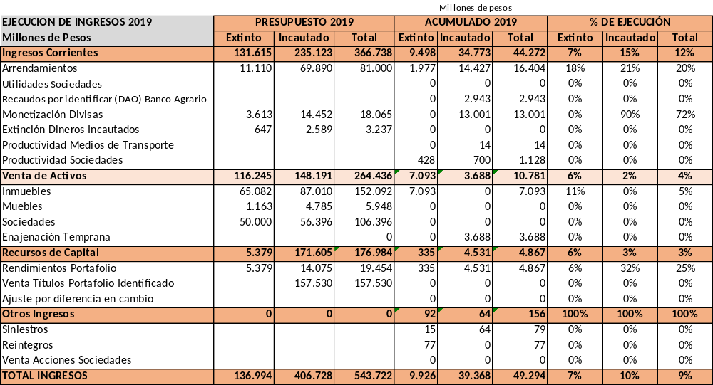
EJECUCIÓN DE INGRESOS FRISCO CORTE MARZO DE 2019
Vicepresidencia Administrativa y Financiera – Gerencia Financiera

Slide 15
3. EJECUCION PRESUPUESTAL
GASTOS FRISCO
AL 31 DE MARZO DE 2019

Slide 16
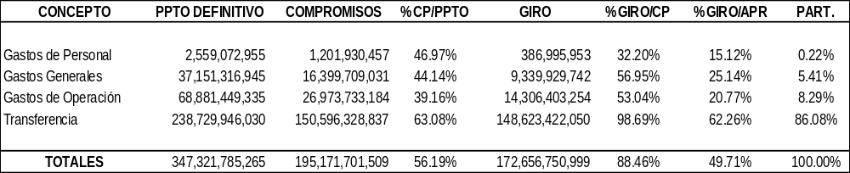
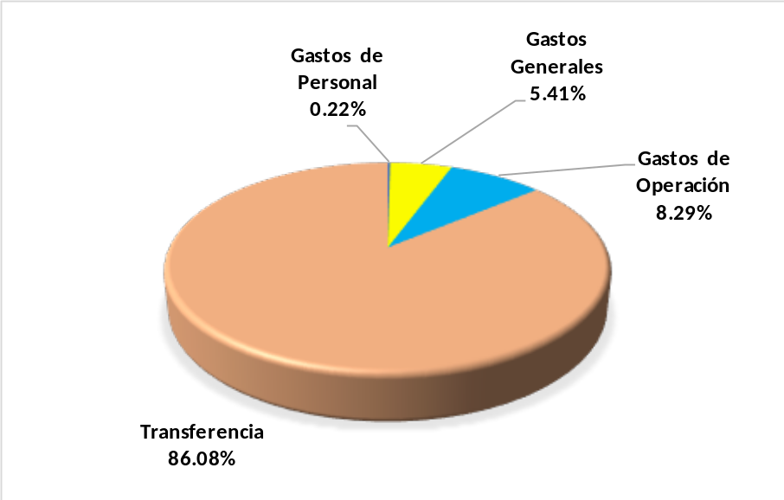
EJECUCIÓN DE GASTO FRISCO CORTE MARZO DE 2019
Participación de Giro
Vicepresidencia Administrativa y Financiera – Gerencia Financiera

Slide 17
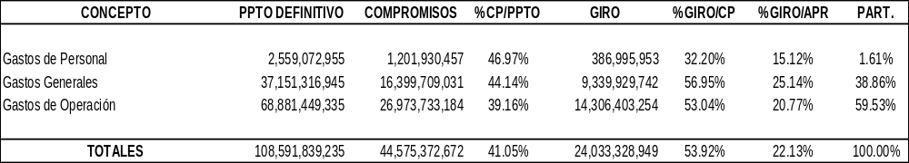
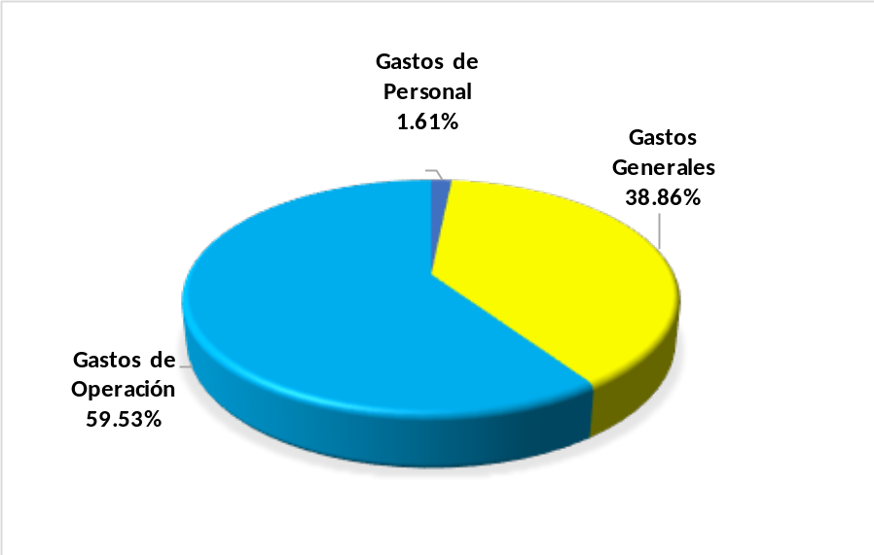
EJECUCIÓN DE GASTO FRISCO CORTE MARZO DE 2019
SIN TRANSFERENCIAS
Participación de Giro
Vicepresidencia Administrativa y Financiera – Gerencia Financiera

Slide 18
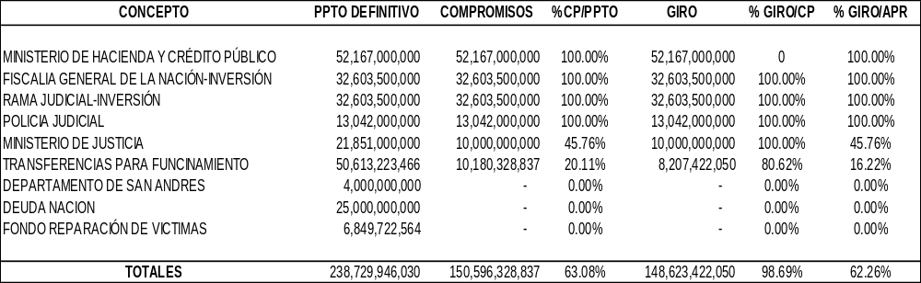
EJECUCIÓN TRANSFERENCIAS- CORTE MARZO DE 2019- FRISCO
Vicepresidencia Administrativa y Financiera – Gerencia Financiera

Slide 19
Ejecución Presupuestal de
Gastos SAE
Corte Marzo 2019
Vicepresidencia Administrativa y Financiera – Gerencia Financiera

Slide 20
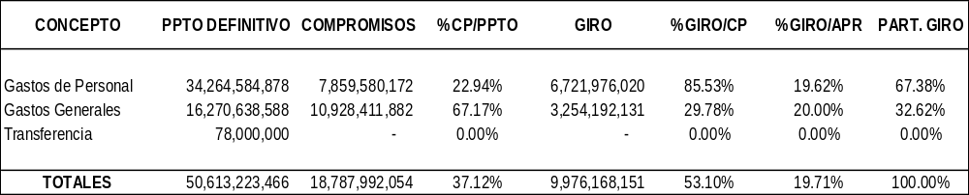
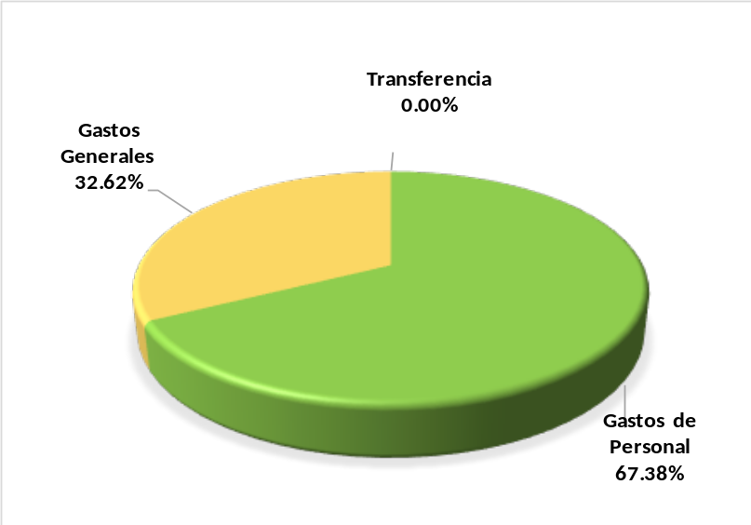
EJECUCIÓN DE GASTO SAE CORTE MARZO DE 2019
Participación de Giro
Vicepresidencia Administrativa y Financiera – Gerencia Financiera

Slide 21
4. INFORME PORTAFOLIO
AL 30 DE ABRIL DE 2019
Dependencia

Slide 22
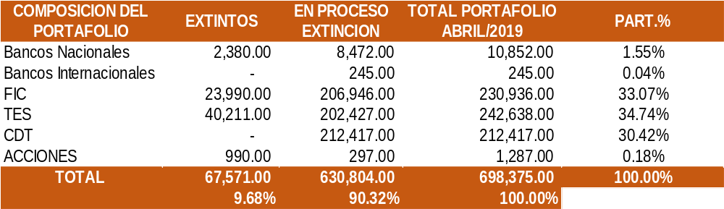
COMPOSICION PORTAFOLIO
ABRIL 2019
Vicepresidencia Administrativa y Financiera – Gerencia Financiera

Slide 23
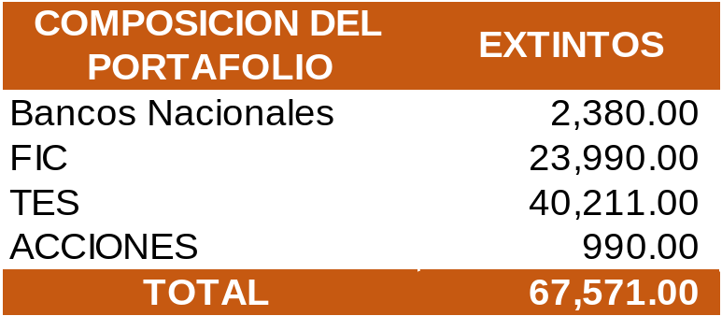
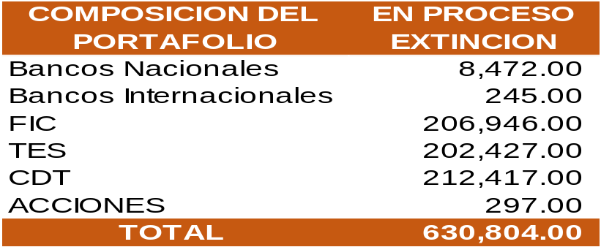
Vicepresidencia Administrativa y Financiera – Gerencia Financiera

Slide 24
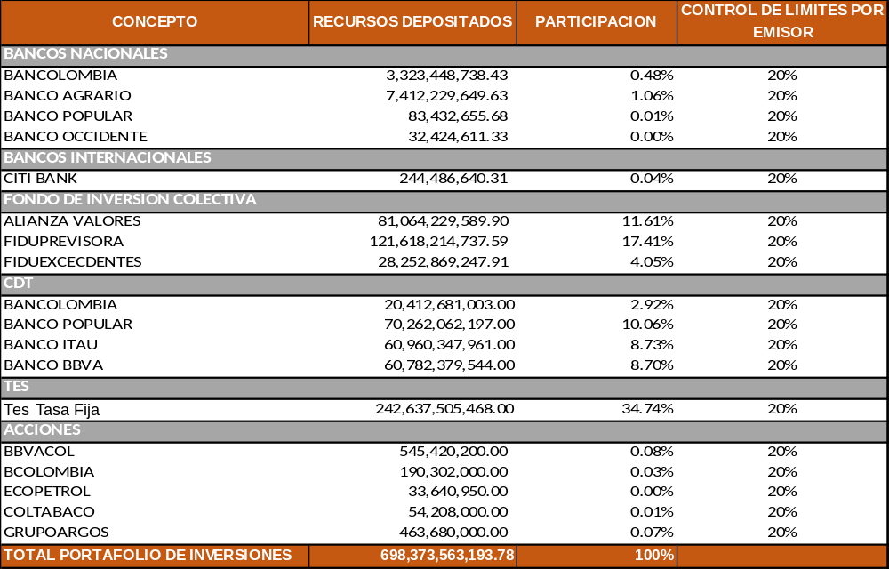
CONCENTRACION PORTAFOLIO DE INVERSIONES ABRIL 2019
Vicepresidencia Administrativa y Financiera – Gerencia Financiera

Slide 25

HECHOS RELEVANTES PORTAFOLIO DE INVERSIONES ABRIL 2019
Valoración Portafolio Incautado
Los TES se valoraron en $1,419,651,860 (0,71%)
Los CDT se valoraron en $860,145,064 (0,41%)
Valoración Portafolio Extinto
Los TES se valoraron en $334,658,883.15 (0,53%)
Vencimiento TES Portafolio Extinto
Recibimos del vencimiento TES capital por valor de $17,212,678,815.8 y rendimientos financieros $5,706,155,519.35
Vicepresidencia Administrativa y Financiera – Gerencia Financiera

Slide 26
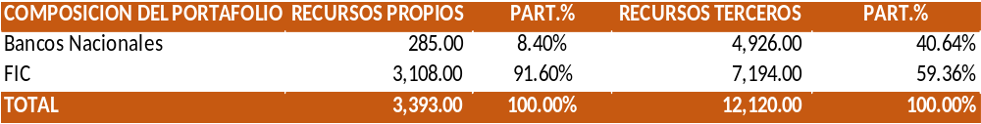
PORTAFOLIO RECURSOS PROPIOS SAE ABRIL 2019
Cifras en Millones de Pesos
Vicepresidencia Administrativa y Financiera – Gerencia Financiera

Slide 27
5. PRESENTACIÓN GERENCIA COMERCIAL
Informe gestión Comercialización de inmuebles al cierre de abril de 2019
Gerencia Comercial

Slide 28
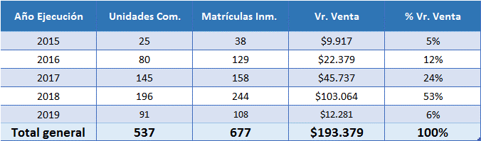
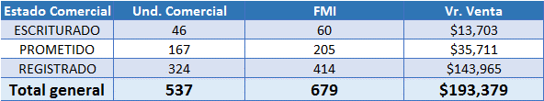
RESULTADO COMERCIALIZACIÓN INMUEBLES – CISA
Fecha inicio Contrato Interadministrativo: 31-07-2015
Cifras en Millones $
Participación anual - valor ventas.
El valor de venta corresponde a los inmuebles que presentan los siguientes estados:
Fuente de la información – CISA informe a corte 06 de mayo de 2019
Gerencia Comercial

Slide 29
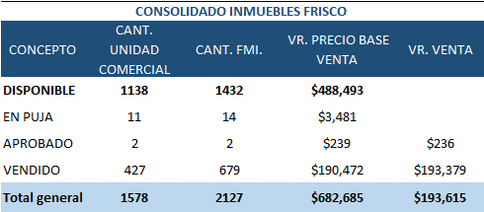
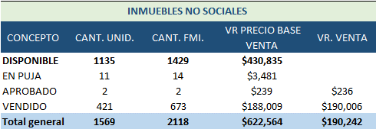
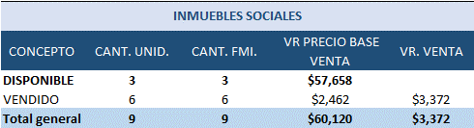
Estado portafolio Inmuebles gestionado por CISA. S.A. (Abril 2019)
Cifras en Millones $
Fuente de la información – CISA informe a corte 06 de mayo de 2019
Gerencia Comercial

Slide 30
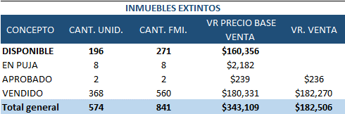
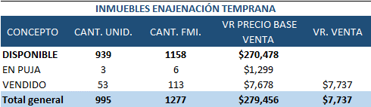
Estado portafolio Inmuebles no sociales gestionado por CISA. S.A. (Abril 2019)
Cifras en Millones $
37%
63%
Fuente de la información – CISA informe a corte 06 de mayo de 2019
Gerencia Comercial

Slide 31
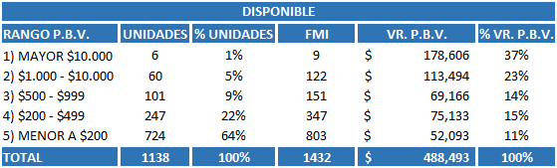
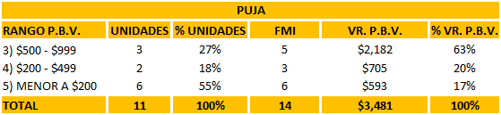
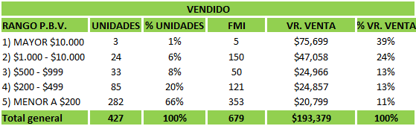
Análisis del portafolio de inmuebles por rangos P.B.V. (Abril 2019)
Cifras en Millones $
El 60% del valor del portafolio ($292,100) está concentrado en 66 unidades comerciales.
El 86% de las unidades disponibles (971) tienen un valor inferior a $500.
El 63% del valor de las ventas ($122.757) está concentrado 27 unidades, con valor superior a $1.000 millones de pesos.
El 14% de las unidades comerciales vendidas (367) presentan un valor inferior a $500
Fuente de la información – CISA informe a corte 06 de mayo de 2019
Gerencia Comercial

Slide 32
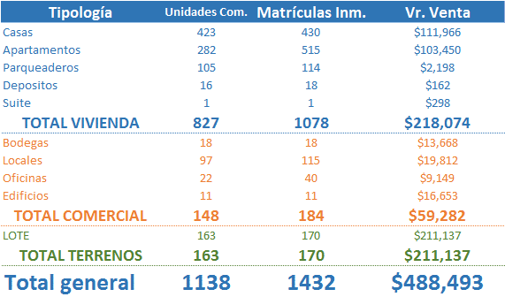
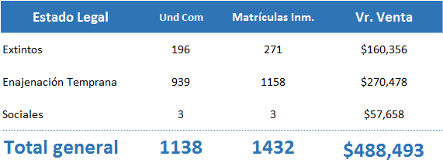
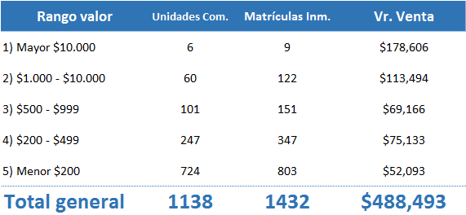
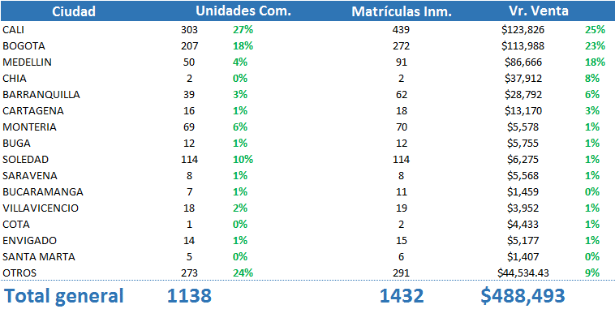
Análisis portafolio disponible (Abril de 2019)
Portafolio disponible por tipo de inmueble.
Portafolio disponible por estado legal
Portafolio disponible por rango de valor
Portafolio disponible por ciudad.
Fuente de la información – CISA informe a corte 06 de mayo de 2019
Gerencia Comercial

Slide 33
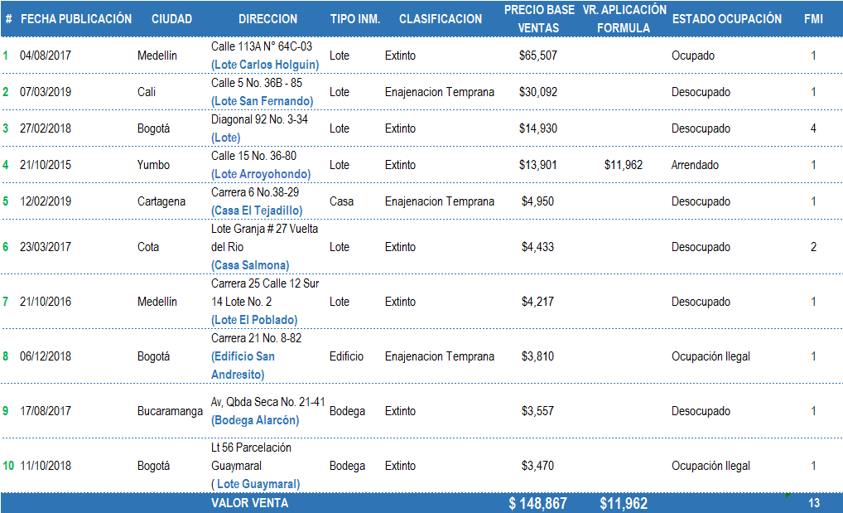
Top 10 Inmuebles disponibles
Cifras en Millones $
Fuente de la información – CISA informe a corte 06 de mayo de 2019
Gerencia Comercial

Slide 34
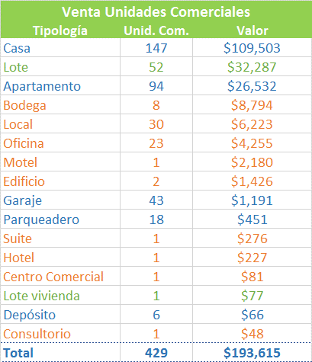
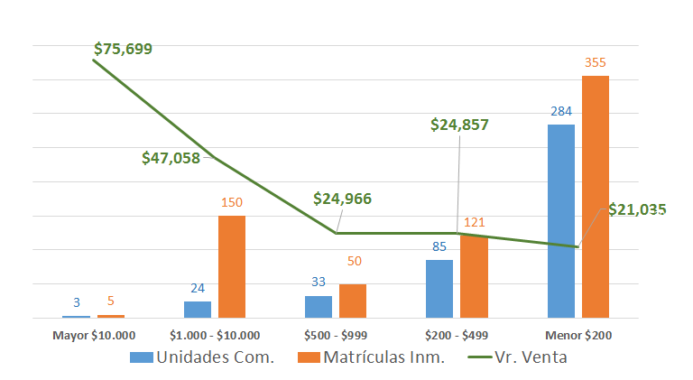
Análisis inmuebles vendidos (Abril 2019)
Cifras en Millones $
Ventas por tipo de inmueble.
Participación ventas por tipo de inmueble.
Evolución de ventas por rangos de valor.
Fuente de la información – CISA informe a corte 06 de mayo de 2019
Gerencia Comercial

Slide 35
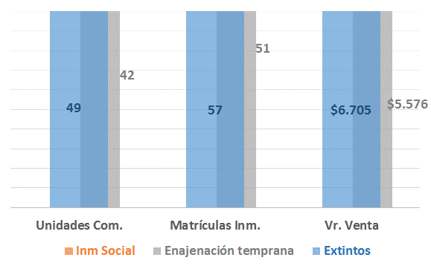
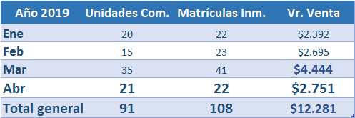
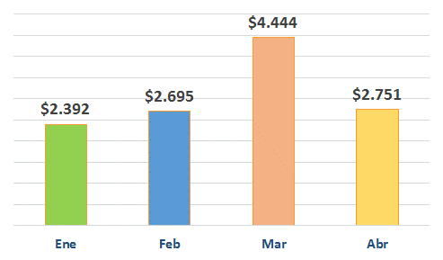
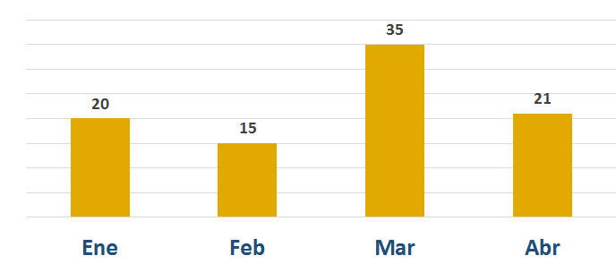
Evolución proceso Comercialización durante el 2019
Cifras en Millones $
Tablero de gestión de ventas 2019
Ventas por estado legal
Valor ventas por mes año 2019
Cantidad unidades comerciales vendidas por mes año 2019.
Promedio: $3,070 millones vendidos por mes.
Promedio: 23 unidades vendidas por mes.
Fuente de la información – CISA informe a corte 06 de mayo de 2019
Gerencia Comercial

Slide 36
6. COMERCIALIZACIÓN DE BIENES MUEBLES
Gerencia Comercial

Slide 37
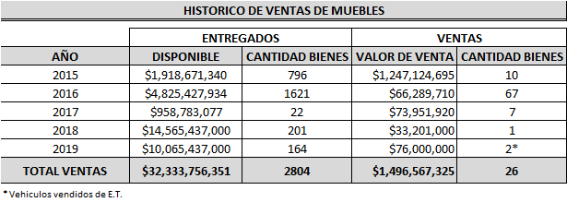
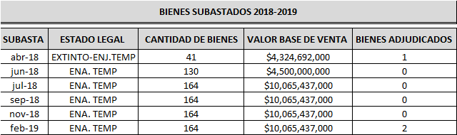
PROCESO DE VENTA MUEBLES - RESULTADOS
Gerencia Comercial

Slide 38
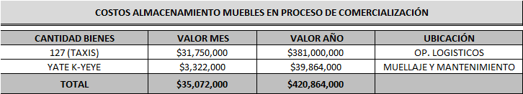
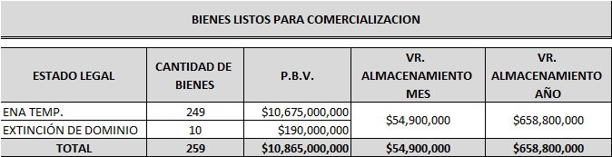
VALOR ALMACENAMIENTO MUEBLES ENVIADOS
SITUACIÓN ACTUAL SAE
Gerencia Comercial

Slide 39
PROPUESTA
COMERCIALIZACIÓN DE BIENES MUEBLES – MODALIDAD MARTILLO
Gerencia Comercial

Slide 40
Proceso de venta Muebles modalidad Martillo – Banco Popular
El servicio bancario de Martillo (Ley 101 de 1.960) permite tanto la enajenación de activos como la comercialización de bienes y servicios, legalmente están facultados para adelantar los siguientes procesos:
Subastas públicas
Licitaciones(subastas inversas)
Remates, cobros coactivos y remates prendarios.
Subastas privadas
Ventas directas
Desde 1960 hasta 1996 el Banco Popular fue el canal oficial del sector público. Desde 2014 se enfocaron en la venta de bienes muebles e inmuebles, ofreciendo este producto tanto al sector público como al privado.
El Banco Popular cuenta con certificación expedida por la Superfinanciera para realizar operación de martillo de bines muebles.
Gerencia Comercial

Slide 41
Riesgos que se mitigan con el Martillo – Banco Popular
CONTROL SARLAFT: los proponentes son consultados en las listas que previenen el lavado de activos y la lucha contra el terrorismo. Es un control que mitiga el riesgo de operaciones ilícitas.
GARANTÍA DE RECAUDO DEL DINERO: El Banco Popular se encarga de recaudar los depósitos de seriedad, anticipos y saldos; también de entregarlos al vendedor, una vez cumplidas las condiciones del negocio.
La devolución de los recursos a los oferentes vencidos, así como el reembolso a la entidad vendedora, es garantizada por la solidez del intermediario: un Banco vigilado por la Superintendencia Financiera.
GESTOR DE TRANSITO: El Banco Popular suministra un gestor de transito el cual acompañara al comprador hasta que se logre la trasferencia de dominio del bien mueble (traspaso)
Gerencia Comercial

Slide 42





Alcance del servicio Martillo – Banco Popular
VEHICULOS
VENTA POR CHATARRA
JOYAS
Aviones
Gerencia Comercial

Slide 43
Alcance del servicio Martillo – Banco Popular
COBERTURA: El Banco Popular tiene con una red de más de 200 oficinas en 100 municipios, incluidas 30 capitales de departamento garantiza un cubrimiento nacional. Cuenta con un grupo de especialistas en Bogotá, Medellín, Cali y Barranquilla que apoyan el servicio de manera local, reduciendo los gastos logísticos y de publicidad.
FINANCIACIÓN: El Banco Ofrece a los interesados líneas de financiamiento para la compra de los bienes publicados en la subasta.
MERCADEO: El Banco cuenta con una base de datos de todos los segmentos: corporativo, oficial, empresarial, mediana empresa, PYME y banca personal a quienes se les da a conocer los bienes que son subastados, lo que da una publicidad importante al proceso de venta.
Adicionalmente nos ofrece los convenios corporativos con medios (radio y prensa), portal web, que aparte de ser interactivo, funciona también como vitrina comercial.
PROMOCIÓN FISÍCA: El cliente tiene la opción de inspeccionar físicamente el bien antes de la subasta. (Actividad coordinada y ejecutada por el contratista.
FORMALIZACION DE LA VENTA: El contratista gestionará la recolección de documentos para el traspaso, constitución de garantías, firma contrato de obligación de hacer, verificación de realización efectiva con el cumplimiento de requisitos legales.
Gerencia Comercial

Slide 44

Alcance del servicio Martillo – Banco Popular
PERIODICIDAD DE SUBASTAS: El Martillo ofrece servicios de subastas semanales dentro de los cuales esta Sociedad puede incluir los bienes a enajenar, entre ellos la subasta mediante la página www.elmartillo.com.co
Gerencia Comercial

Slide 45

Alcance del servicio Martillo – Banco Popular
BROCHURE COMERCIAL: El Martillo elabora un catálogo en el cual se detalla: Descripción, lugar de la exhibición, días de exhibición, como constituir el deposito para participar en la subasta y números telefónicos de contacto (también se encuentra publicada en la página web)
Las fichas son enviadas por correos electrónicos masivos de acuerdo a la segmentación de los clientes interesados.
Gerencia Comercial

Slide 46
Alcance del servicio Martillo – Banco Popular
PUBLICIDAD Y ATENCIÓN AL PÚBLICO
CONTAC CENTER
AVISOS DE PRENSA
VOLANTES
PÁGINA WEB
Gerencia Comercial

Slide 47
Solicitud:
Se solicita a la Junta Directiva, autorizar iniciar el proceso de negociación y contratación con el Banco Popular para la venta a través de la modalidad Martillo de los bienes muebles.
Gerencia Comercial

Slide 48
7. PROYECTO DISPOSICIÓN FINAL MOTONAVES
SAN ANDRÉS ISLAS
Bienes incluidos en la Acción
Popular 2010-0028
Gerencia de Proyectos Especiales

Slide 49
Objetivo
Intermediación y coordinación de las actividades necesarias para la remoción, transporte, desmantelamiento, chatarrización y/o mantenimiento a las embarcaciones siniestradas o en estado de abandono en el departamento de San Andrés y Providencia.
Gerencia de Proyectos Especiales

Slide 50
Antecedentes
En 2010 se interpuso una demanda de acción popular por la presencia de motonaves abandonadas en diferentes zonas costeras de la isla.
En 2011 El Tribunal Contencioso Administrativo de San Andrés, Providencia y Santa Catalina ordena “ejecutar la remoción o mantenimiento de las embarcaciones administradas, entre otros, por la Dirección Nacional de Estupefacientes DNE…”
En 2012, El Consejo de estado resolvió el recurso de apelación interpuesto por DIMAR, en el que confirma la decisión de primera instancia.
En 2013 la Procuraduría Judicial Ambiental y Agraria, promovió incidente de desacato en contra de la Dirección Nacional de Estupefacientes – DNE en liquidación, el cual fue resuelto por medio de auto de fecha 16 de diciembre de 2013, en el cual se dispuso que la entidad no había incurrido en desacato.
Gerencia de Proyectos Especiales

Slide 51
Fases de Ejecución
Fase I
Tramite de licencias.
Proceso de contratación del ejecutor.
Fase II
Alistamiento de embarcaciones
Disposición final.
Diseño y celebración del contrato interadministrativo
Desmantelamiento y chatarrización
Gerencia de Proyectos Especiales

Slide 52
FASE I - Contractual
Gerencia de Proyectos Especiales

Slide 53
Convenio Interadministrativo
Partes Contractuales:
DIMAR
CORALINA
Departamento Archipiélago de San Andrés, Providencia y Santa Catalina
Armada Nacional
SAE
Objeto:
Aunar esfuerzos técnicos, logísticos, humanos y administrativos en el proceso de remoción y/o mantenimiento de las embarcaciones ubicadas en la bahía de San Andrés que se encuentran fondeadas, en estado de abandono y/o siniestradas, secuestradas, decomisadas y/o retenidas, en cumplimiento de lo ordenado por el Tribunal Contencioso Administrativo de San Andrés, Providencia y Santa Catalina en sentencia del 27 de mayo de 2011, con número de radicado 88-001-23-31-002-2010-0028-00.
Gerencia de Proyectos Especiales

Slide 54
Convenio Interadministrativo
Justificación:
Las entidades suscribientes observan la necesidad de aunar esfuerzos técnicos y administrativos para el cumplimiento del fallo de acción popular, dentro del marco de sus propias competencias y funciones legales.
El convenio no prevé ejecución presupuestal. Los aportes consisten en recursos técnicos, administrativos, logísticos y humanos en el marco de sus competencias, funciones, experticia y conocimiento propio de sus labores.
Es un convenio marco que faculta a las partes a suscribir contratos derivados en cumplimiento de su objeto.
Gerencia de Proyectos Especiales

Slide 55
Contrato Interadministrativo
Partes Contractuales:
Departamento Archipiélago de San Andrés, Providencia y Santa Catalina
SAE
Objeto:
SAE realice la intermediación en la administración de embarcaciones ubicadas en la bahía o zonas marítimas aledañas a la Isla de San Andrés que se encuentran fondeadas, en estado de abandono y/o siniestradas, secuestradas, decomisadas y/o retenidas, para removerlas en cumplimiento de la sentencia del Tribunal Contencioso Administrativo de San Andrés, Providencia y Santa Catalina en sentencia del 27 de mayo de 2011, con número de radicado 88-001-23-31-002-2010-0028-00, a cambio de una contraprestación.
Gerencia de Proyectos Especiales

Slide 56
Contrato Interadministrativo
Justificación:
Contrato derivado del Convenio Interadministrativo celebrado entre el Dpto. Archipiélago de San Andrés, Providencia y Santa Catalina y SAE.
Existe contraprestación directa a favor de la SAE, quien prestará un servicio al Departamento Archipiélago de San Andrés, Providencia y Santa Catalina.
Las obligaciones que asumirá la SAE como entidad ejecutora, están relacionadas directamente su objeto social.
(Ley 1150 de 2007 y Circular Externa Única Colombia Compra Eficiente)
Gerencia de Proyectos Especiales

Slide 57
Contrato Interadministrativo
Normas aplicables:
Contratación directa – Ley 80 de 1993 y Ley 1150 de 2007.
Aspectos a tener en cuenta:
Aplica ley de garantías (parágrafo del artículo 38, Ley 996 de 2005), entra en vigencia el 27 de junio de 2019.
Gerencia de Proyectos Especiales

Slide 58
Contrato para operación de remolque, remoción y transporte de embarcaciones
Valor estimado:
$2.200.000.000 pesos colombianos, con la opción de adicionar $1.000.000.000 según necesidades de las partes.
Modalidad:
Concurso público
Justificación:
Aplicación de régimen de contratación de SAE en la ejecución del contrato interadministrativo. Cuando entidad ejecutora se rige por derecho privado y el objeto del contrato interadministrativo tiene relación directa con el desarrollo de su actividad (artículo 2 Ley 1150 de 2007).
Gerencia de Proyectos Especiales

Slide 59
Contrato Interadministrativo
¿Por qué SAE puede celebrar el contrato?
“La sociedad tendrá por objeto administrar, adquirir, comercializar, intermediar, enajenar y arrendar a cualquier título bienes muebles, inmuebles …” “La sociedad podrá celebrar todos los actos, contratos, negocios jurídicos y actividades que sean requeridas para el desarrollo de su objeto social y en especial las que a título enunciativo se relacionan a continuación… c. Ejecutar las actividades y obligaciones derivadas de los contratos que suscriba la sociedad en desarrollo de su objeto social …” (art. 5 y 6 Estatutos Sociales)
Gerencia de Proyectos Especiales

Slide 60
Contrato Interadministrativo
¿Por qué SAE puede celebrar el contrato?
Finalidad de la Gerencia de Proyectos Especiales
Contar dentro de la estructura de SAE una dependencia que asuma las múltiples obligaciones y responsabilidades derivadas de la funciones atribuida por el Decreto 1407 de 2017 y el Convenio 014 de 2017, además de asumir funciones que en el futuro sean asignadas por la Ley con cargo a otras fuentes o las de origen contractual celebradas en desarrollo del objeto social de la Sociedad. (Sesión junta directiva SAE del 23 de enero de 2018 “Modificación Gerencia FRISCO- Gerencia Proyectos Especiales”)
Gerencia de Proyectos Especiales

Slide 61
FASE II
Ejecución
Gerencia de Proyectos Especiales

Slide 62
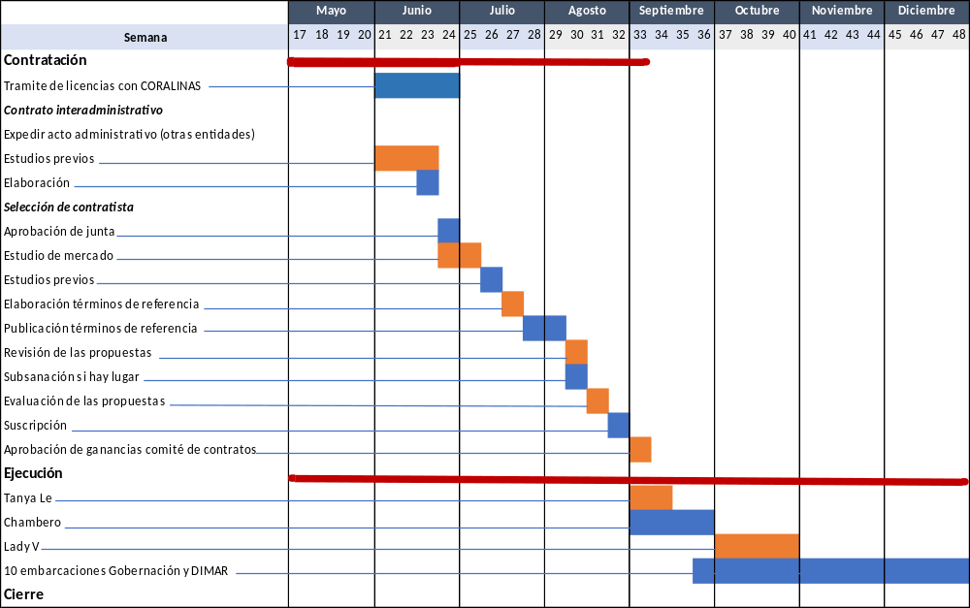
Cronograma
Gerencia de Proyectos Especiales

Slide 63
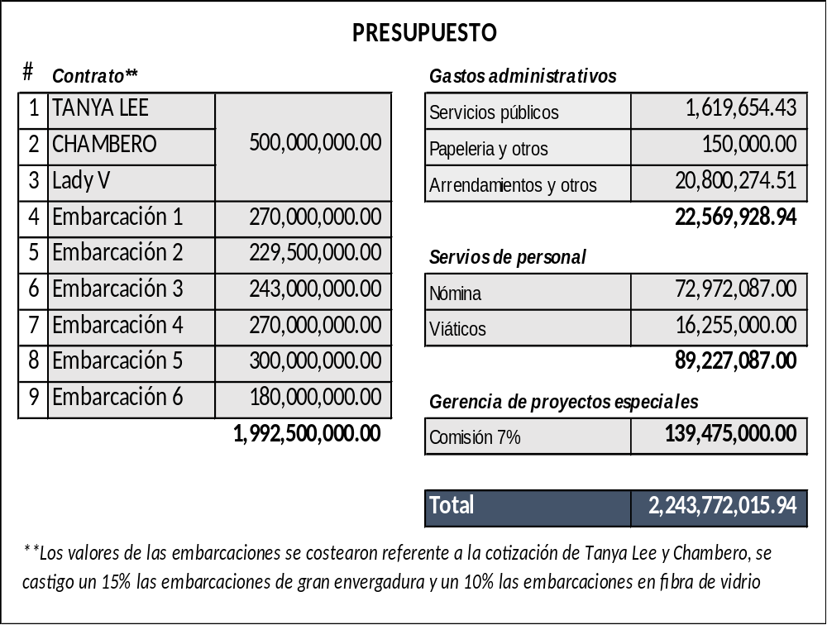
Presupuesto
Consideraciones
Se proyecta un valor aproximado de $2.200 millones para la disposición de las embarcaciones.
La operación para las 3 embarcaciones donde la SAE tiene responsabilidad, tiene un costo aproximado de $500 millones de pesos.
Se estableció una comisión del 7% para la Gerencia de Proyectos Especiales.
Gerencia de Proyectos Especiales

Slide 64
Análisis de Riesgos
Factores Críticos | Nivel de riesgo
Demandas por incumplimiento de decisión judicial | Alto
No celebrar el convenio antes de entrada en vigencia de la Ley de garantías | Medio
No contar con las licencias necesarias para la operación | Medio
Liquidez | Medio
Sanciones financieras | Medio
Gerencia de Proyectos Especiales

Slide 65
Análisis de Riesgos- Proyección de multas
Se proyecta un valor inicial a cancelar de 2.351 millones de pesos.
Se realiza un calculo de alrededor de $784 millones por embarcación.
La multa máxima no puede superar los 5.000 SMMLV por embarcación, alrededor de $4.140 millones de pesos.
La entidad se puede verse inmersa en un proceso de desacato que podría generar para el representante legal una sanción de carácter personal la cual involucra arresto o multa hasta 50 SMMLV.
Embarcación | Multa proyectada 2019
TANYA LEE | 783,707,451.38
CHAMBERO | 783,707,451.38
Lady V | 783,707,451.38
Total | 2,351,122,354.15
La multa se proyectó según metodología dispuesta en el articulo 7 de la Resolución 2086 del 25 de octubre de 2010.
Gerencia de Proyectos Especiales

Slide 66
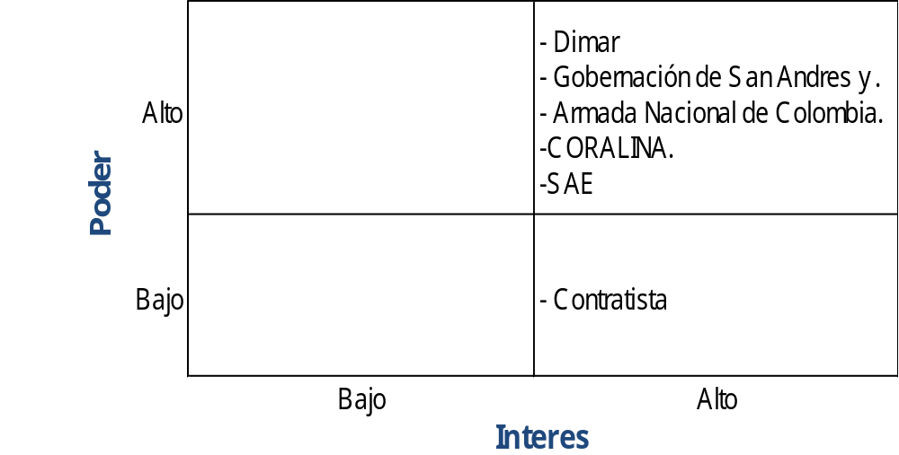
Stakeholders
Todas las partes involucradas tienen un poder y un interés alto en la ejecución del proyecto
Gerencia de Proyectos Especiales

Slide 67
Factores de éxito
# | Factores claves de éxito
1 | Agilidad en la elaboración del convenio interadministrativo
2 | Obtener los permisos por parte de las autoridades ambientales
3 | Obtener los permisos de las autoridades administrativas
4 | Cumplimiento del cronograma
5 | Comunicación con las entidades
6 | Selección ágil del contratista
Gerencia de Proyectos Especiales

Slide 68
Conclusiones
Se establece la necesidad de celebrar un contrato interadministrativo entre SAE y las entidades involucradas en el proyecto.
Se estima una duración aproximada a 6 meses.
El proyecta que el costo de ejecución será de 5.691 millones de pesos aproximadamente.
Dependencia

Slide 69
GRACIAS POR SU ATENCION
Dependencia

